Slide 1
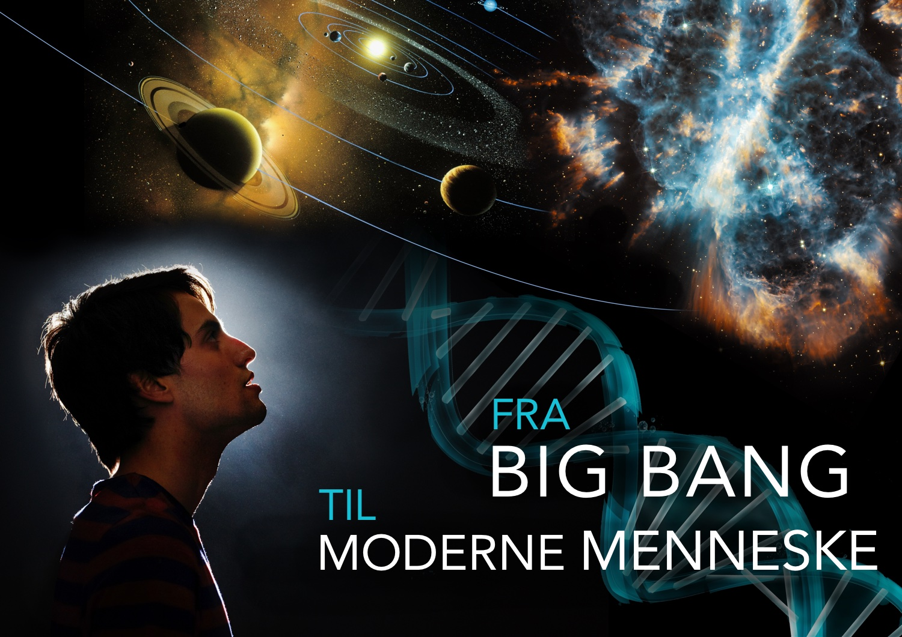
Alt det
vi IKKE ved
  Big Bang til Naturfag, Workshop II, 26. januar 2018

Slide 2
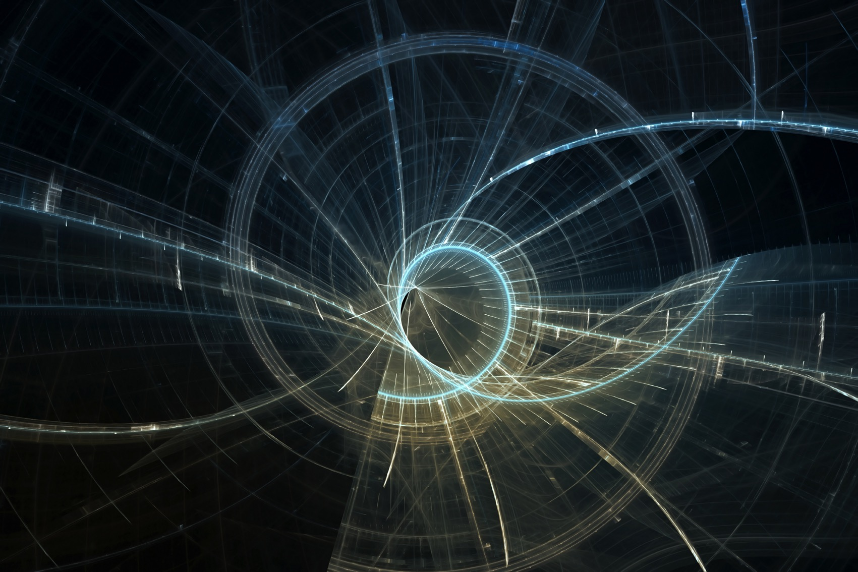
Det tidlige Univers

Slide 3
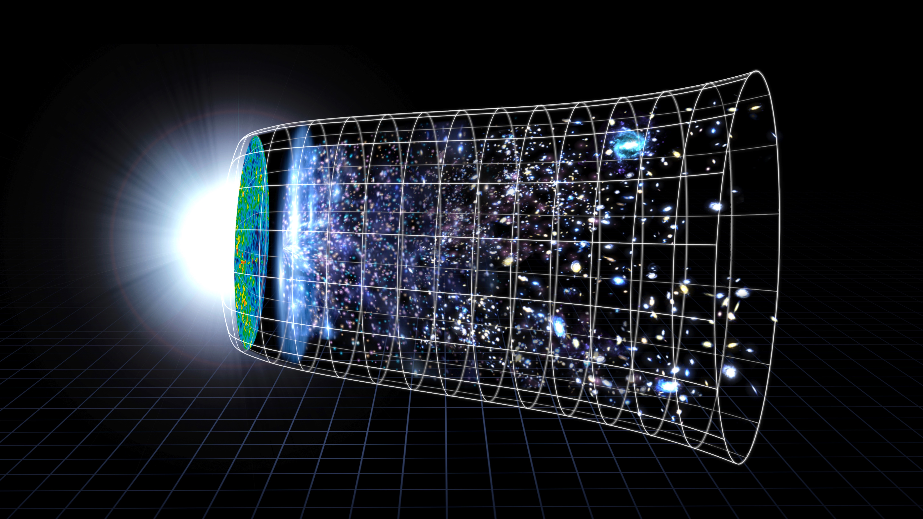
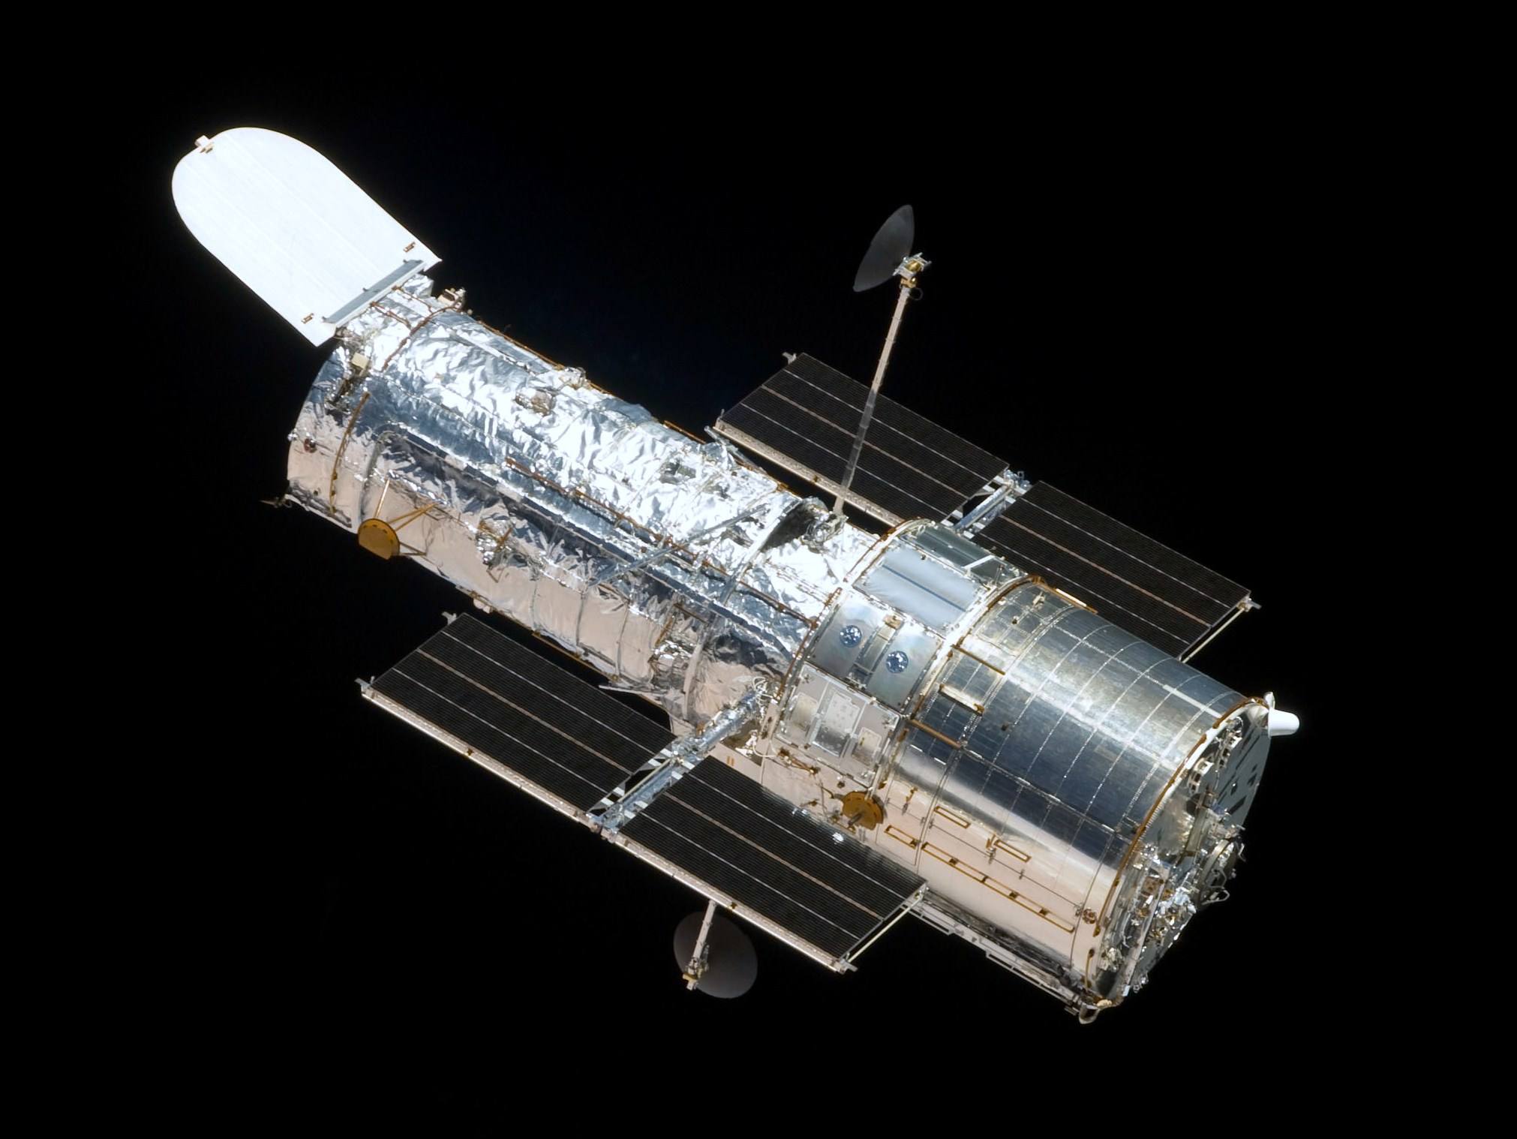
Universets historie
Første atomer
379.000 år
Udviklingen af galakser, planeter, etc.
Hubble-
teleskopet
Big
Bang
Første stjerner omkring
400 millioner år
Big Bang udvidelsen
13.8 milliarder år

Slide 4
Universets historie
Første atomer
379.000 år
Udviklingen af galakser, planeter, etc.
Q: Hvad startede Big Bang og hvad var der før?
Hubble-
teleskopet
Big
Bang
Første stjerner omkring
400 millioner år
Big Bang udvidelsen
13.8 milliarder år

Slide 5
Universets historie
Første atomer
379.000 år
Udviklingen af galakser, planeter, etc.
Q: Hvad startede Big Bang og hvad var der før?
Hubble-
teleskopet
Dette er to ganske udbredte spørgsmål, som dog (foreløbig) slet ikke sorterer under videnskab!
Grunden er, at videnskabelige teorier skal være falsificerbare, og vi har (foreløbig) ikke nogen måde at gøre dette på for perioden før Big Bang.
Big
Bang
Første stjerner omkring
400 millioner år
Big Bang udvidelsen
13.8 milliarder år

Slide 6
Universets historie
Første atomer
379.000 år
Udviklingen af galakser, planeter, etc.
Q: Hvordan opstod stoffet i Universet?
Hubble-
teleskopet
Big
Bang
Første stjerner omkring
400 millioner år
Big Bang udvidelsen
13.8 milliarder år

Slide 7
Universets historie
Første atomer
379.000 år
Udviklingen af galakser, planeter, etc.
Q: Hvordan opstod stoffet i Universet?
Hubble-
teleskopet
Dette sorterer under et af det 21. århundredes store spørgsmål og her er vi ikke på bar bund, men dog langt fra målet.
Big
Bang
Første stjerner omkring
400 millioner år
Big Bang udvidelsen
13.8 milliarder år

Slide 8
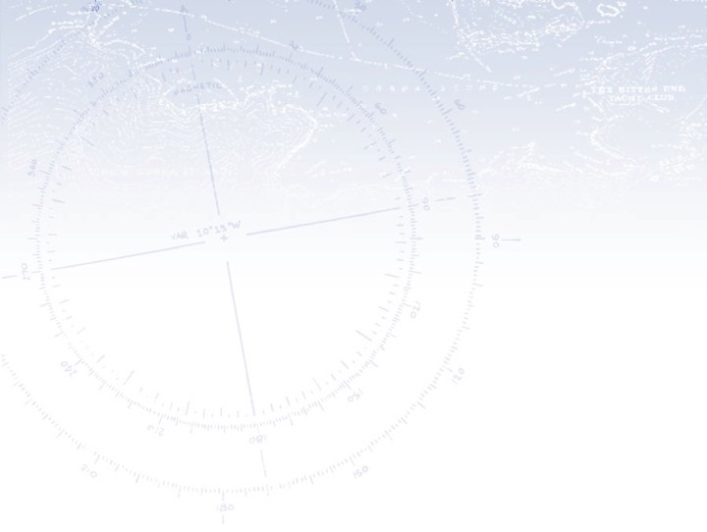
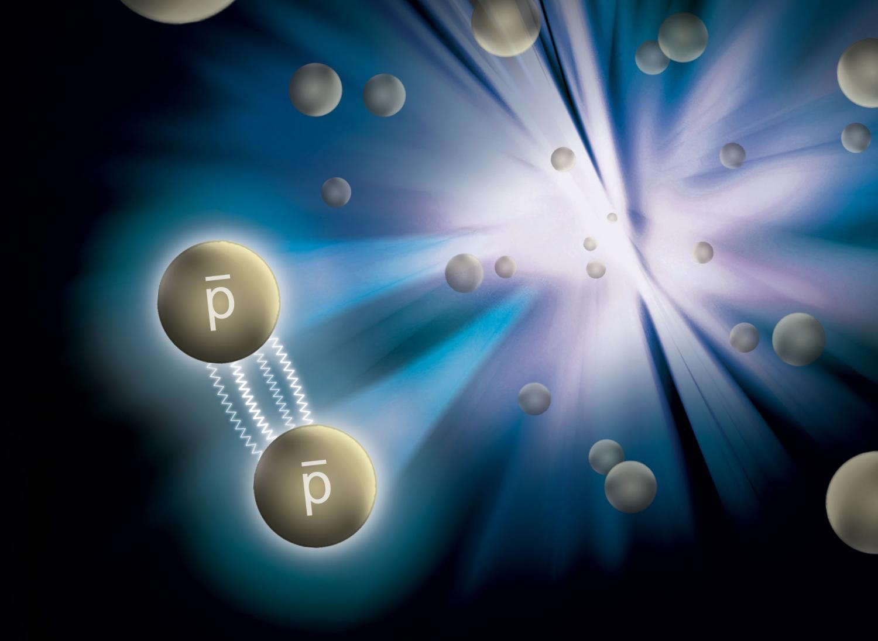
Stof vs. Antistof
Fra energi blev der i starten af Universet skabt lige store mængder stof og antistof, men af en eller anden grund “vandt” stoffet.
E = mc²

Slide 9
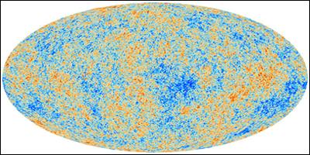
Ingredienser til stof i Universet
Hvad ved vi:
For hver 1 proton var der
omkring 1.000.000.000 fotoner!
Disse fotoner ser vi i den kosmiske
mikrobølge baggrundsstråling, som
skabtes ved annihilationen mellem
stof og antistof i det tidlige Univers.
Hvilke ingredienser kræves der for at få den krævede stof-antistof asymmetri?
Disse krav ("Sakharov conditions”) er:
Brud på Baryon number (B) bevarelsen.
C- og CP-symmetribrud.
1. ordens faseovergang.
Cosmic Microwave Background as measured by Planck.

Slide 10
Ingredienser til stof i Universet
Hvad ved vi:
For hver 1 proton var der
omkring 1.000.000.000 fotoner!
Disse fotoner ser vi i den kosmiske
mikrobølge baggrundsstråling, som
skabtes ved annihilationen mellem
stof og antistof i det tidlige Univers.
Hvilke ingredienser kræves der for at få den krævede stof-antistof asymmetri?
Disse krav ("Sakharov conditions”) er:
Brud på Baryon number (B) bevarelsen. ✓ (gennem sphalerons)
C- og CP-symmetribrud.
1. ordens faseovergang.
Cosmic Microwave Background as measured by Planck.

Slide 11
Ingredienser til stof i Universet
Hvad ved vi:
For hver 1 proton var der
omkring 1.000.000.000 fotoner!
Disse fotoner ser vi i den kosmiske
mikrobølge baggrundsstråling, som
skabtes ved annihilationen mellem
stof og antistof i det tidlige Univers.
Hvilke ingredienser kræves der for at få den krævede stof-antistof asymmetri?
Disse krav ("Sakharov conditions”) er:
Brud på Baryon number (B) bevarelsen. ✓ (gennem sphalerons)
C- og CP-symmetribrud. ✓ (med quarker & måske leptoner?)
1. ordens faseovergang.
Cosmic Microwave Background as measured by Planck.

Slide 12
Ingredienser til stof i Universet
Hvad ved vi:
For hver 1 proton var der
omkring 1.000.000.000 fotoner!
Disse fotoner ser vi i den kosmiske
mikrobølge baggrundsstråling, som
skabtes ved annihilationen mellem
stof og antistof i det tidlige Univers.
Hvilke ingredienser kræves der for at få den krævede stof-antistof asymmetri?
Disse krav ("Sakharov conditions”) er:
Brud på Baryon number (B) bevarelsen. ✓ (gennem sphalerons)
C- og CP-symmetribrud. ✓ (med quarker & måske leptoner?)
1. ordens faseovergang. ✓ (fra Higgs-partiklen)
Cosmic Microwave Background as measured by Planck.

Slide 13
Ingredienser til stof i Universet
Hvad ved vi:
For hver 1 proton var der
omkring 1.000.000.000 fotoner!
Disse fotoner ser vi i den kosmiske
mikrobølge baggrundsstråling, som
skabtes ved annihilationen mellem
stof og antistof i det tidlige Univers.
Hvilke ingredienser kræves der for at få den krævede stof-antistof asymmetri?
Disse krav ("Sakharov conditions”) er:
Brud på Baryon number (B) bevarelsen. ✓ (gennem sphalerons)
C- og CP-symmetribrud. ✓ (med quarker & måske leptoner?)
1. ordens faseovergang. ✓ (fra Higgs-partiklen)
Cosmic Microwave Background as measured by Planck.
Faktisk IKKE! Bummer…

Slide 14
Ingredienser til stof i Universet
Hvad ved vi:
For hver 1 proton var der
omkring 1.000.000.000 fotoner!
Disse fotoner ser vi i den kosmiske
mikrobølge baggrundsstråling, som
skabtes ved annihilationen mellem
stof og antistof i det tidlige Univers.
Hvilke ingredienser kræves der for at få den krævede stof-antistof asymmetri?
Disse krav ("Sakharov conditions”) er:
Brud på Baryon number (B) bevarelsen. ✓ (gennem sphalerons)
C- og CP-symmetribrud. ✓ (med quarker & måske leptoner?)
1. ordens faseovergang. ✓ (fra Higgs-partiklen)
Cosmic Microwave Background as measured by Planck.
Faktisk IKKE! Bummer… men interessant!

Slide 15
Universets historie
Første atomer
379.000 år
Udviklingen af galakser, planeter, etc.
Q: Hvad består Universet af?
Hubble-
teleskopet
Big
Bang
Første stjerner omkring
400 millioner år
Big Bang udvidelsen
13.8 milliarder år

Slide 16
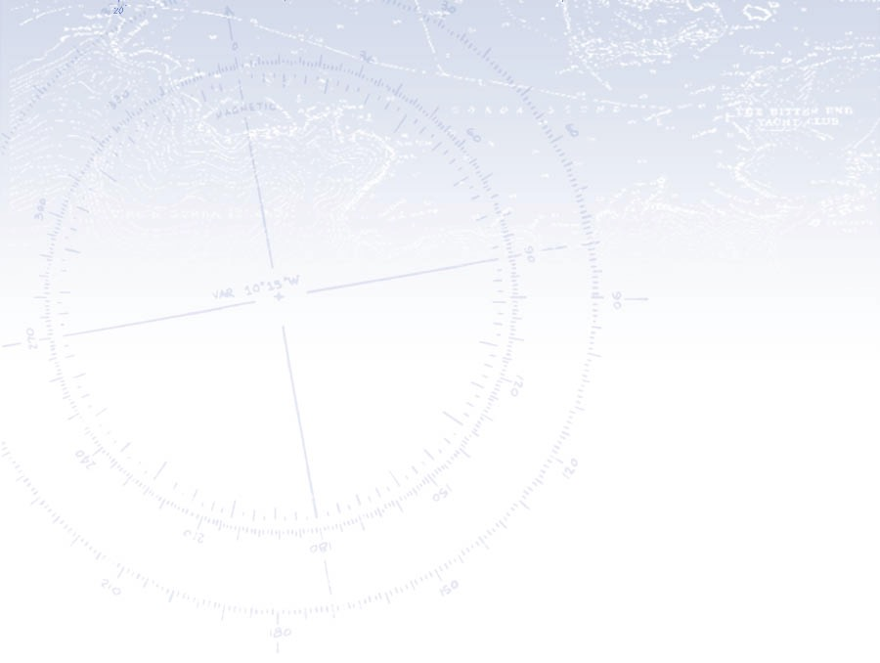
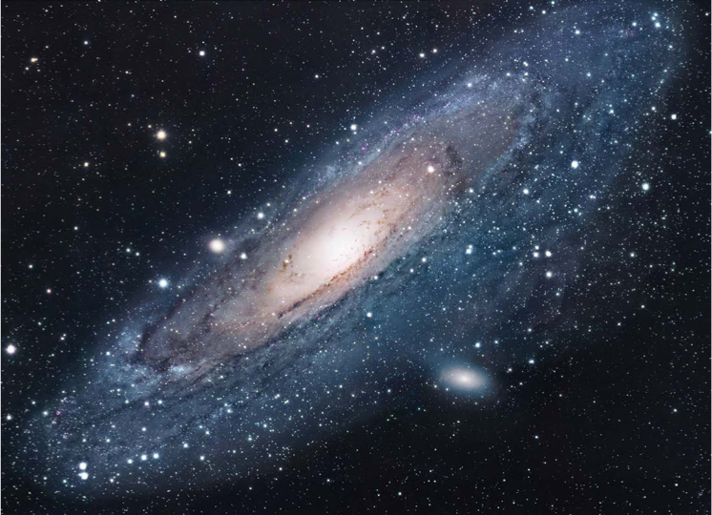
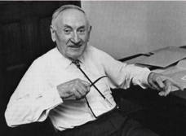
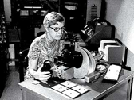
Galaksers rotation
Fritz Zwicky, 1898-1974
Vera Rubin, 1928-2016

Slide 17
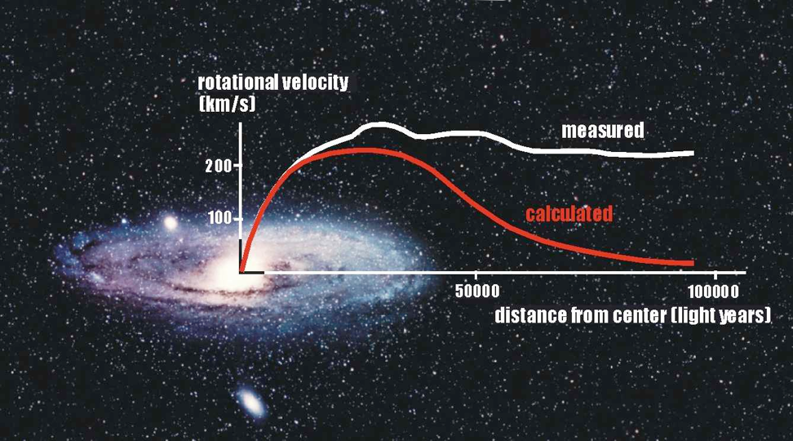
Galaksers rotation

Slide 18
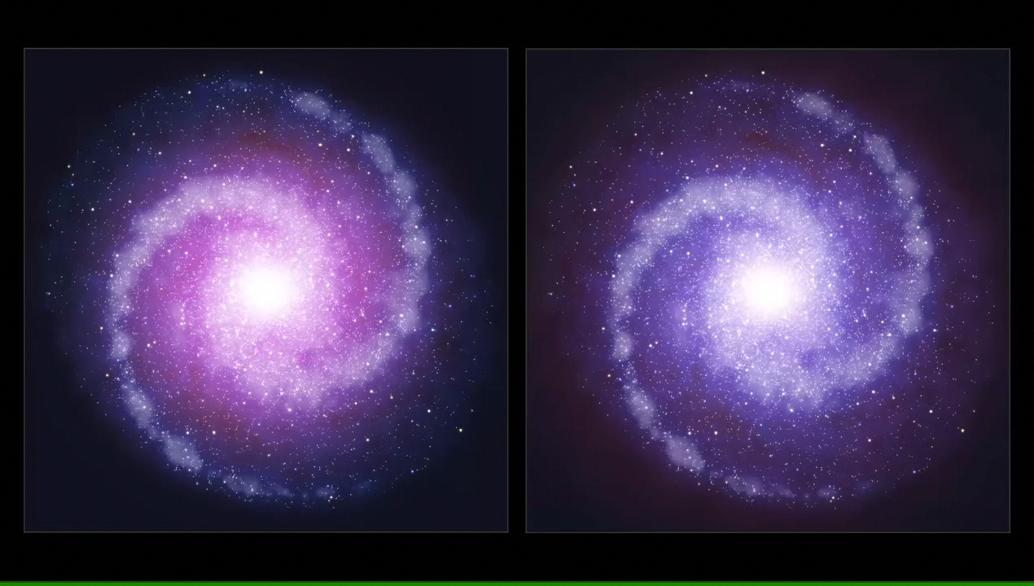
Galaxy rotation
Galaksers rotation
Mørkt stof får galakser til at rotere hurtigere, end man ville fra blot at betragte alt det “normale” lysende materiale i galaksen.
With Dark Matter
Without Dark Matter
Credit: ESA

Slide 19
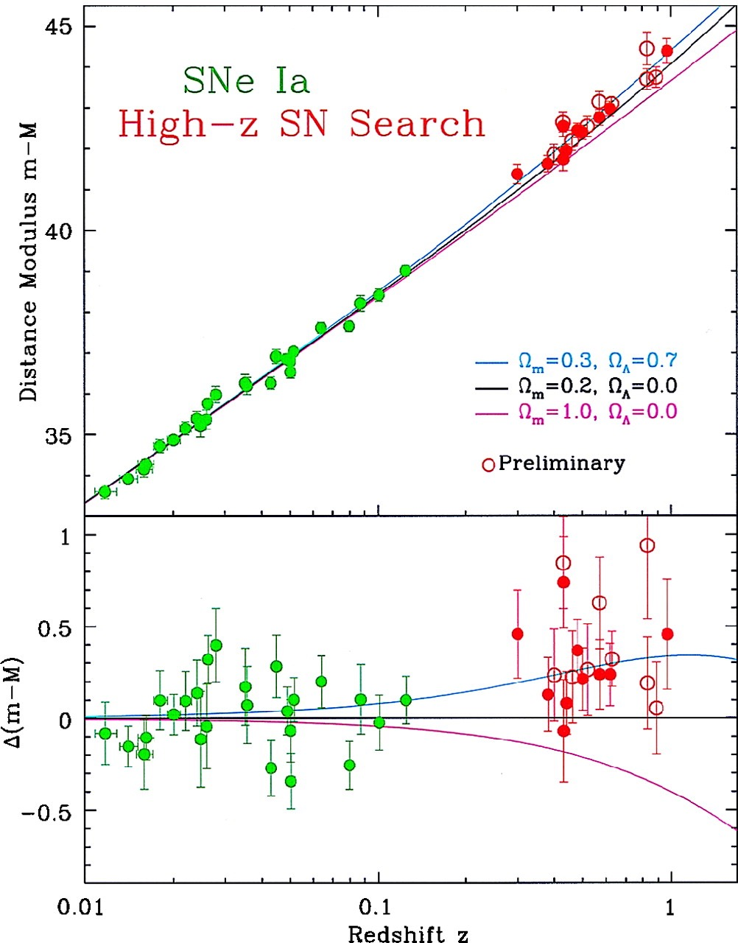
Universets Udvidelse
Hubbles lov fortæller os, at jo længere væk tingene er, jo hurtigere bevæger de sig væk fra os.
Men hvad med ting meget langt væk, hvis lys er nået os efter milliarder af år? Havde de samme hastighed dengang, eller har noget ændret sig?
Det har det i den grad, og stik modsat af det forventede!!!

Slide 20
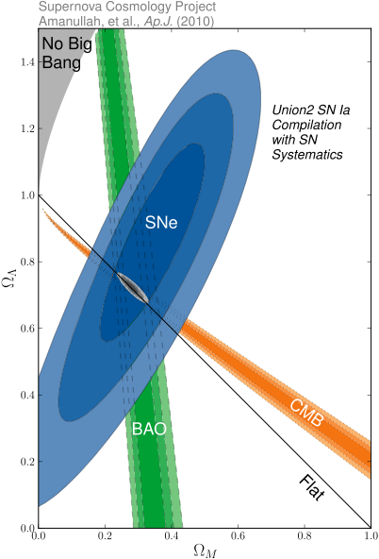
Hvad består Universet af?
(…og hvordan ved vi det?)
Tre forskningsfelter observere
Universet på hver deres måde:
Kosmisk mikrobølgebagrund (CMB)
Fjerne supernovae (SNe)
Galakseformation (BAO)
Hver af felterne forsøgte at måle:
x) Andelen af stof i Universet
y) Andelen af energy i Universet
…og de er enige!!!
Andel energi
Andel stof

Slide 21
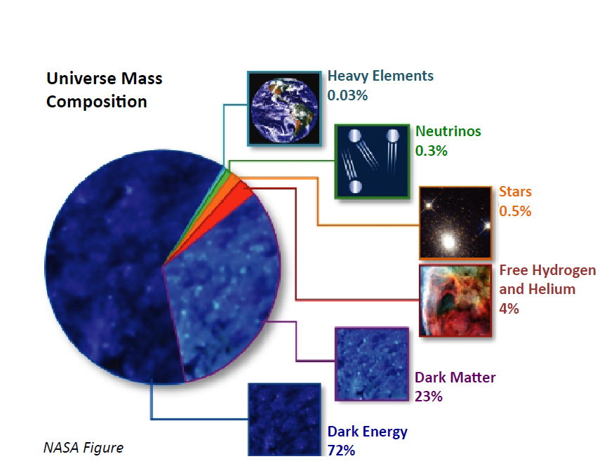
Composition of the Universe
Universets bestanddele

Slide 22
Universets historie
Første atomer
379.000 år
Udviklingen af galakser, planeter, etc.
Q: OK, hvilke grundstoffer består Universet af, og forstår vi hvorfor?
Hubble-
teleskopet
Big
Bang
Første stjerner omkring
400 millioner år
Big Bang udvidelsen
13.8 milliarder år

Slide 23
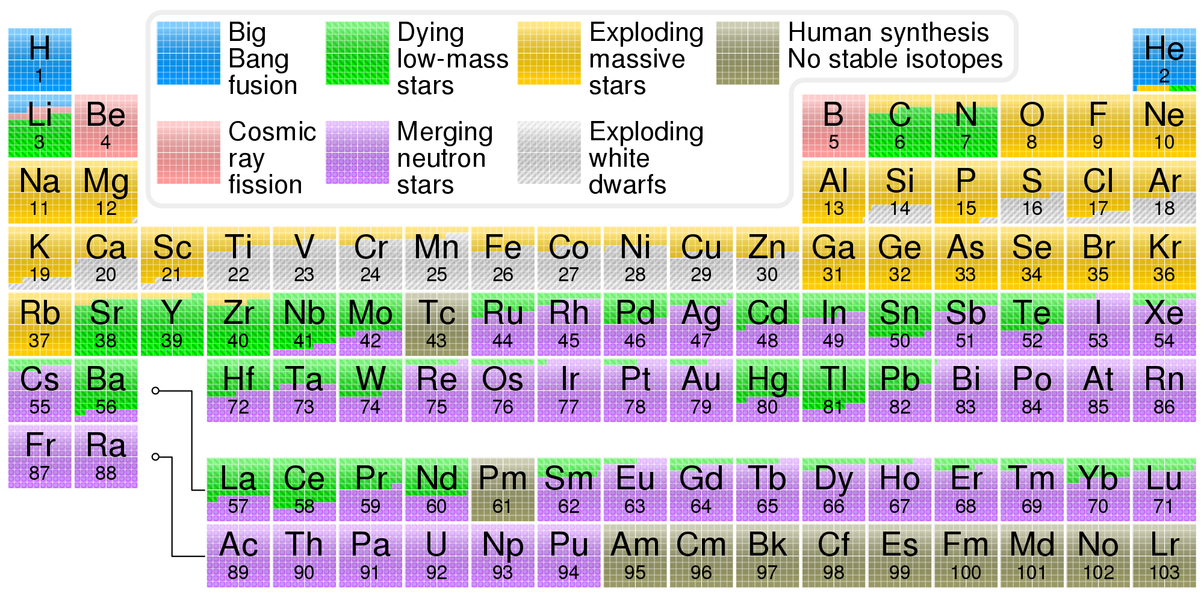
Elementernes oprindelse
(august 2017 version)
Der er også mange ting, som vi godt ved noget om, men hvor vores viden er begrænset og/eller med fejlagtige detaljer.
Historien om grundstoffernes oprindelse er et godt eksempel.

Slide 24
Universets historie
Første atomer
379.000 år
Udviklingen af galakser, planeter, etc.
Q: Hvor kommer Jordens vand fra?
Hubble-
teleskopet
Big
Bang
Første stjerner omkring
400 millioner år
Big Bang udvidelsen
13.8 milliarder år

Slide 25

Vandets oprindelse
Prøver fra månen viser, at Jorden og månen har samme kilde til vand.
Jordens vand har ikke samme forhold af Deuterium/Hydrogen, som fire kendte kometer har, hvilket skulle udelukke at vandet kommer udelukkende fra kometer, hvis altså disse kometer er repræsentative!
Jordens have kan også have skiftet D/H forhold gennem tiden…

Slide 26
Vandets oprindelse
Prøver fra månen viser, at Jorden og månen har samme kilde til vand.
Jordens vand har ikke samme forhold af Deuterium/Hydrogen, som fire kendte kometer har, hvilket skulle udelukke at vandet kommer udelukkende fra kometer, hvis altså disse kometer er repræsentative!
Jordens have kan også have skiftet D/H forhold gennem tiden…
Vi ved det ikke!

Slide 27
Universets historie
Første atomer
379.000 år
Udviklingen af galakser, planeter, etc.
Q: Hvordan opstod livet på Jorden?
Hubble-
teleskopet
Big
Bang
Første stjerner omkring
400 millioner år
Big Bang udvidelsen
13.8 milliarder år

Slide 28
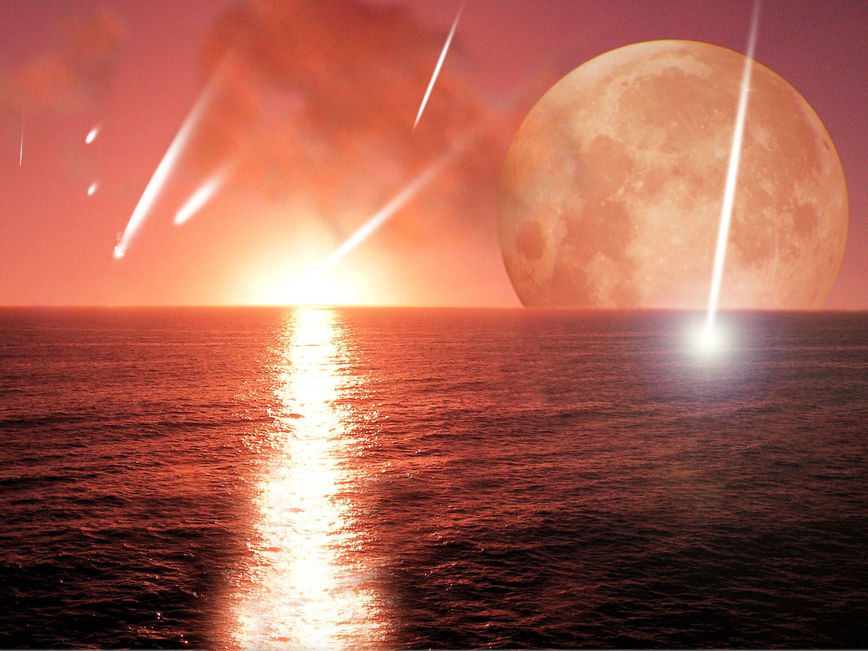
Livets opståen på jorden
(Mulige) Ingredienser:
Der skabtes aminosyrer i solsystemet.
Passende atmosfære og flydende vand.
Rigtig temperatur og overskud af energi.
Relativ stabilitet men også dynamikker.

Slide 29
Livets opståen på jorden
Vi ved det ikke!
(Mulige) Ingredienser:
Der skabtes aminosyrer i solsystemet.
Passende atmosfære og flydende vand.
Rigtig temperatur og overskud af energi.
Relativ stabilitet men også dynamikker.

Slide 30
Jordens klima

Slide 31
Universets historie
Første atomer
379.000 år
Udviklingen af galakser, planeter, etc.
Q: Hvor almindeligt er planeter og måner ved andre stjerner?
Hubble-
teleskopet
Big
Bang
Første stjerner omkring
400 millioner år
Big Bang udvidelsen
13.8 milliarder år

Slide 32
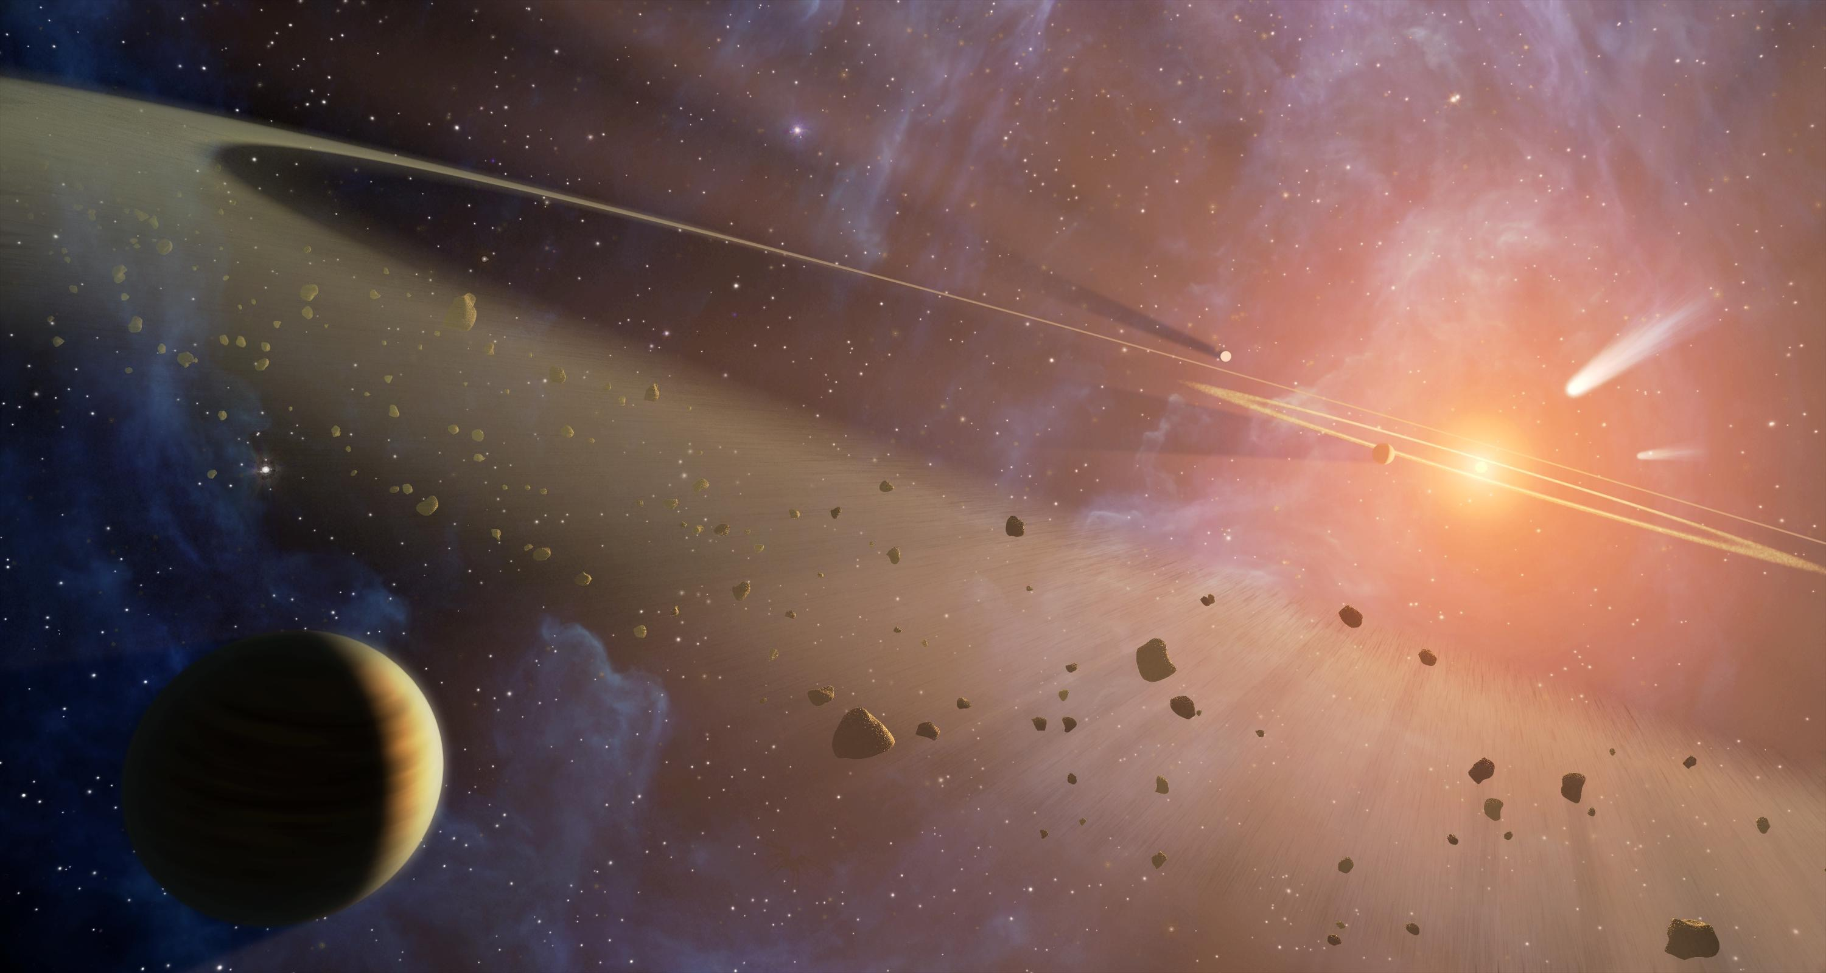
Exoplaneter - en gylden æra?

Slide 33
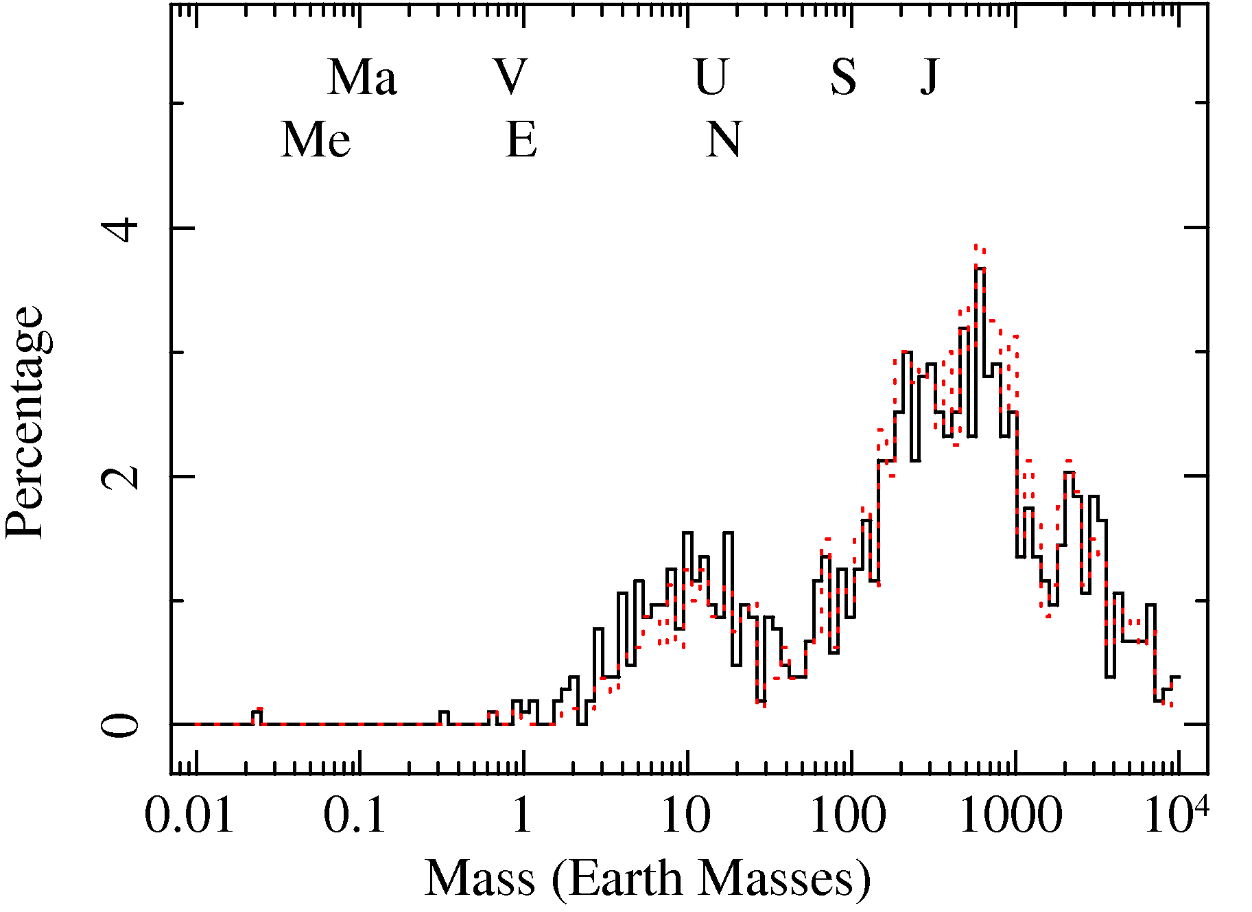
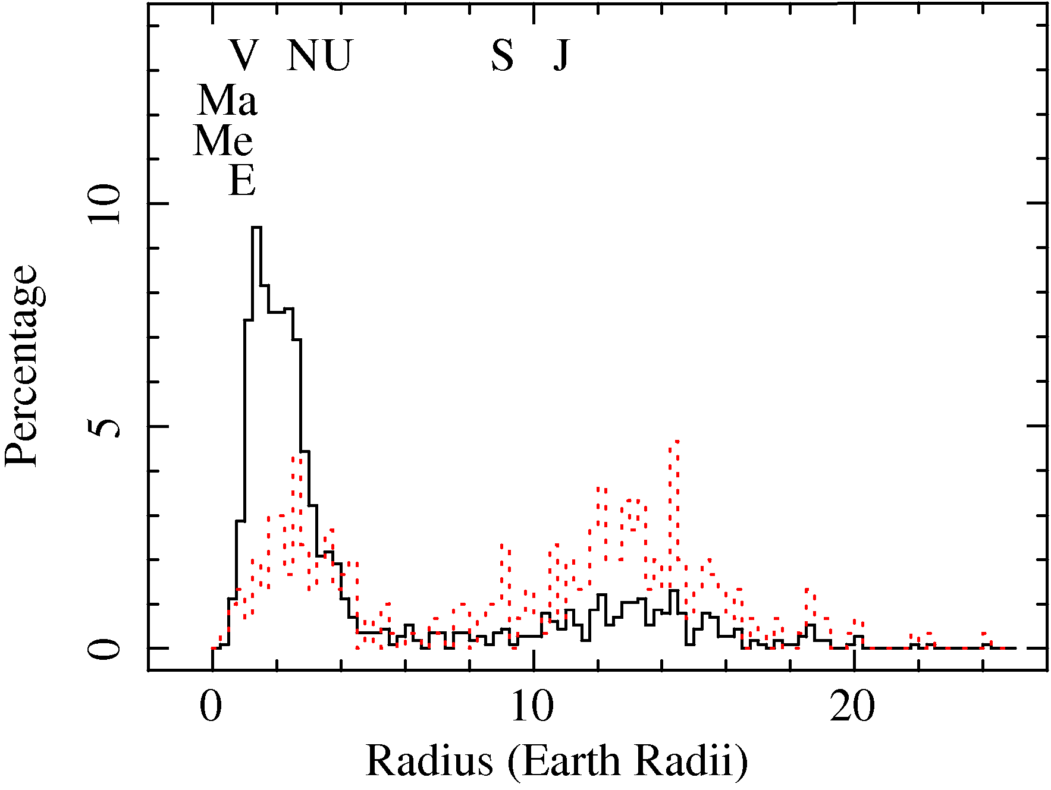
Hvor mange? Hvor store? Hvilke afstande?
Alder? Komposition? Atmosfære? Liv?

Slide 34
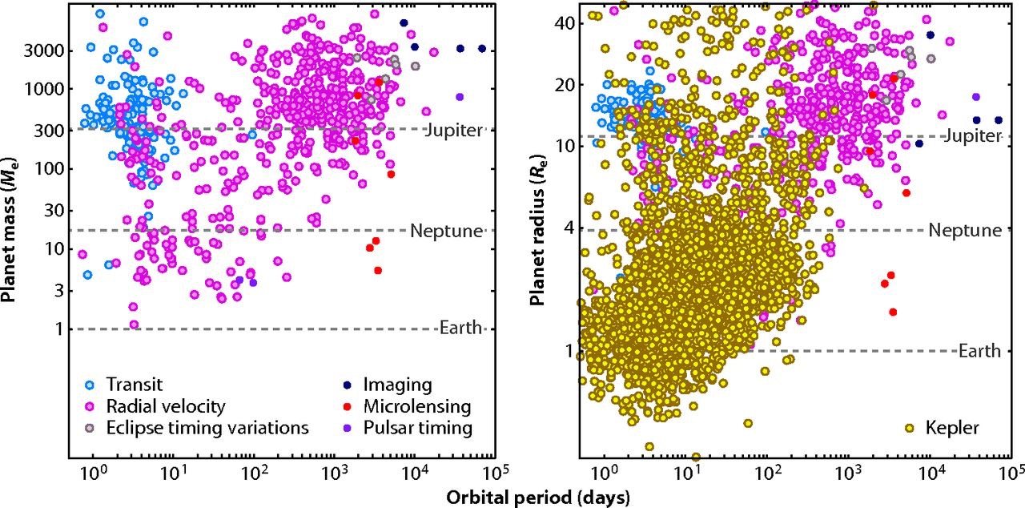
Hvor mange? Hvor store? Hvilke afstande?
Alder? Komposition? Atmosfære? Liv?

Slide 35
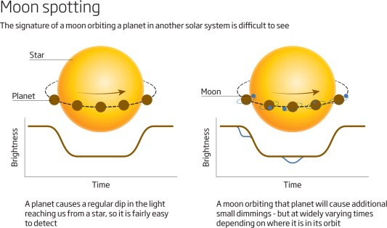
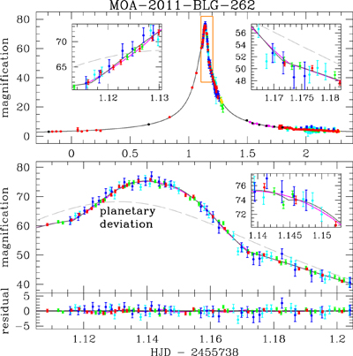
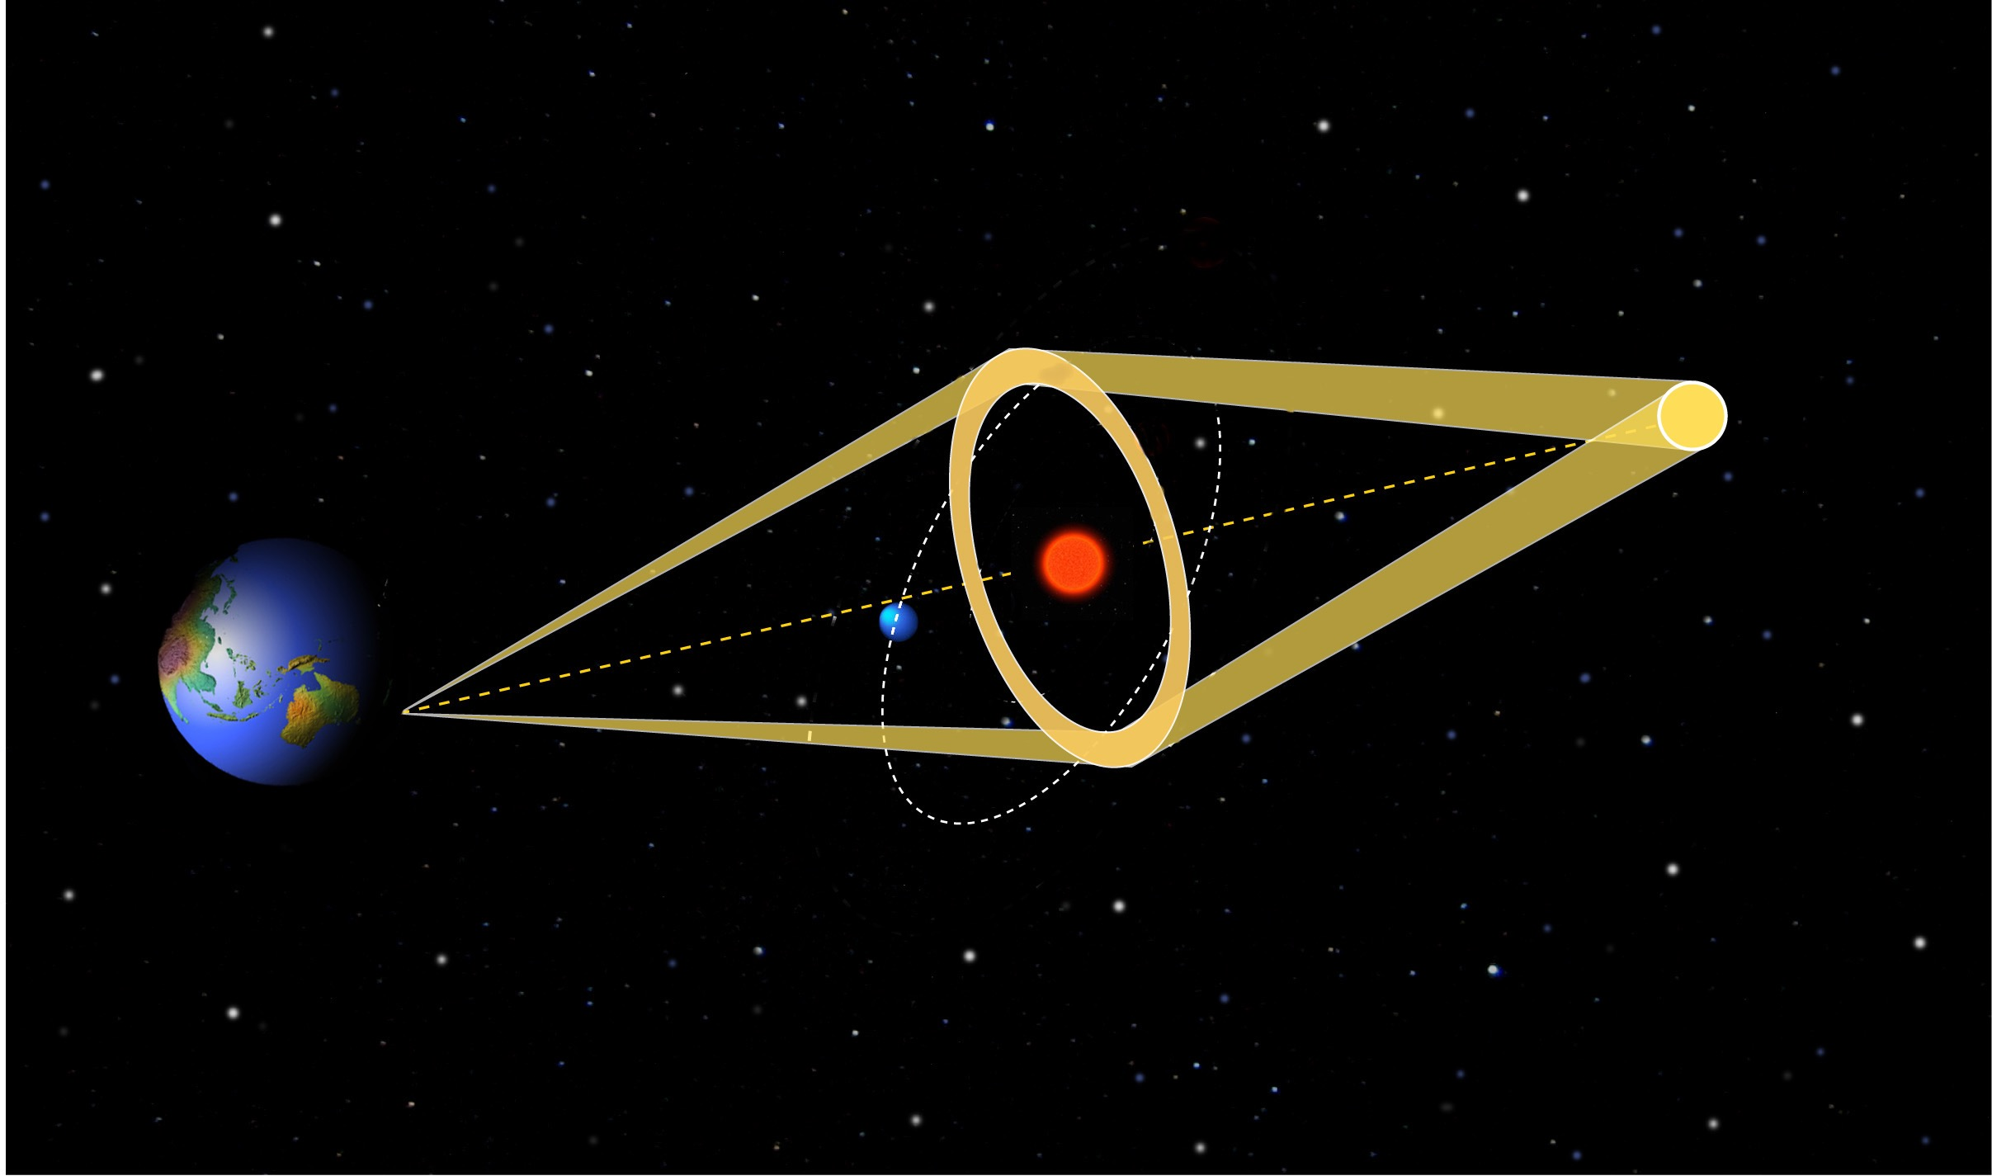
Exomåner
Exomåner skulle være små “hop” på de allerede små exoplanet signaler.
Interessant nok har man muligvis allerede set en exomåne (med gravitational lensing).

Slide 36
Bonus slides

